Slide 1
Skin Diseases Classification Using Machine Learning

Slide 2
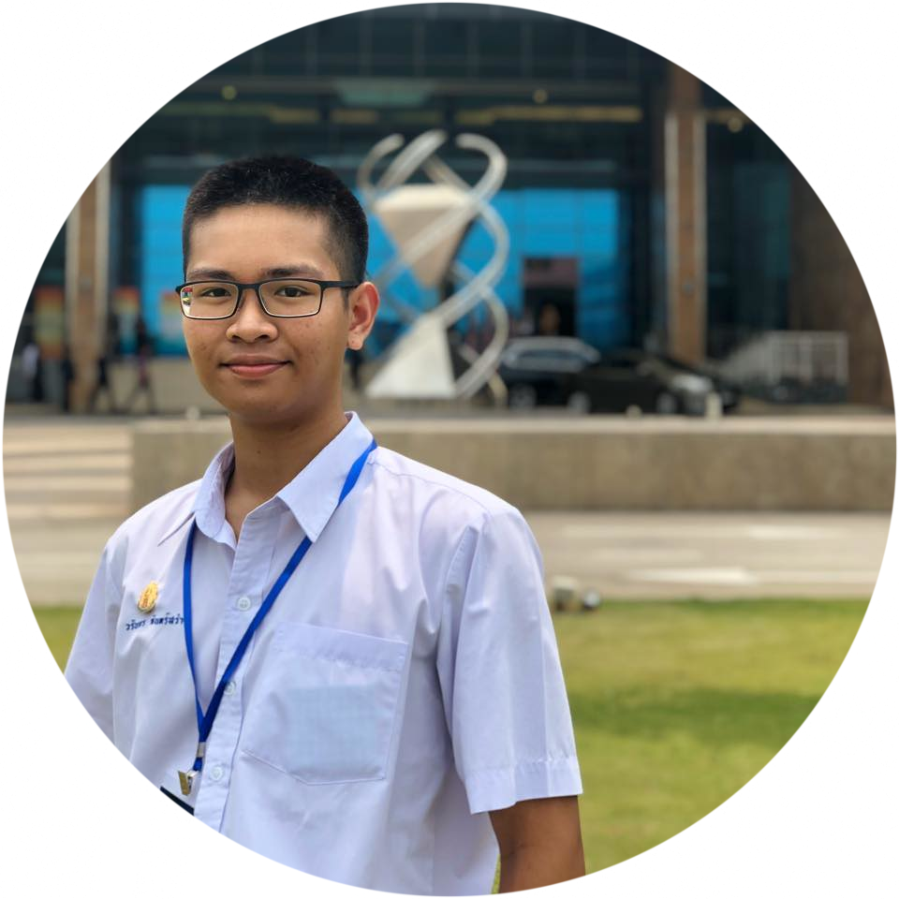

Me Advisor
Hello World !
Hi I’m Waranthorn Chansawang
Princess Chulabhorn Science High School Pathum Thani
E-mail: waranthorn_c@outlook.com
Asst. Prof. Dr. Wasit Limprasert
Computer Science, Thammasat University
E-mail: wasit_l@sci.tu.ac.th

Slide 3

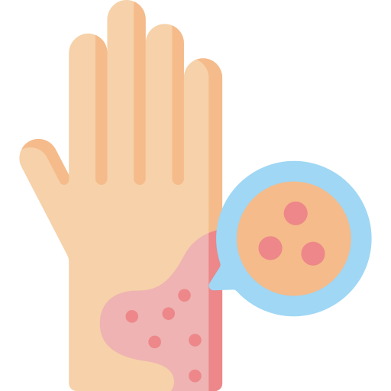






Introduction
Allergy
Children
38%
Adult
20%
Atopic Dermatits
Children
10-20%
Adult
1-3%
3

Slide 4
Objective
To study the use of machine learning to develop models for skin disease classification
To study the results of the analysis, characterization and classification of different skin diseases
To study the effects of comparing the use of different machine learning models on the classification of skin diseases
Notes:
- เพื่อศึกษาการใช้การเรียนรู้ของเครื่องในการพัฒนาโมเดลสำหรับการคัดแยกโรคผิวหนัง
- เพื่อศึกษาผลของการตรวจวิเคราะห์ลักษณะและจำแนกประเภทของโรคผิวหนังที่ต่างประเภทกัน
- เพื่อศึกษาผลของการเปรียบเทียบการใช้โมเดลของการเรียนรู้ของเครื่องที่แตกต่างกันในการคัดแยกประเภทของโรคผิวหนัง

Slide 5
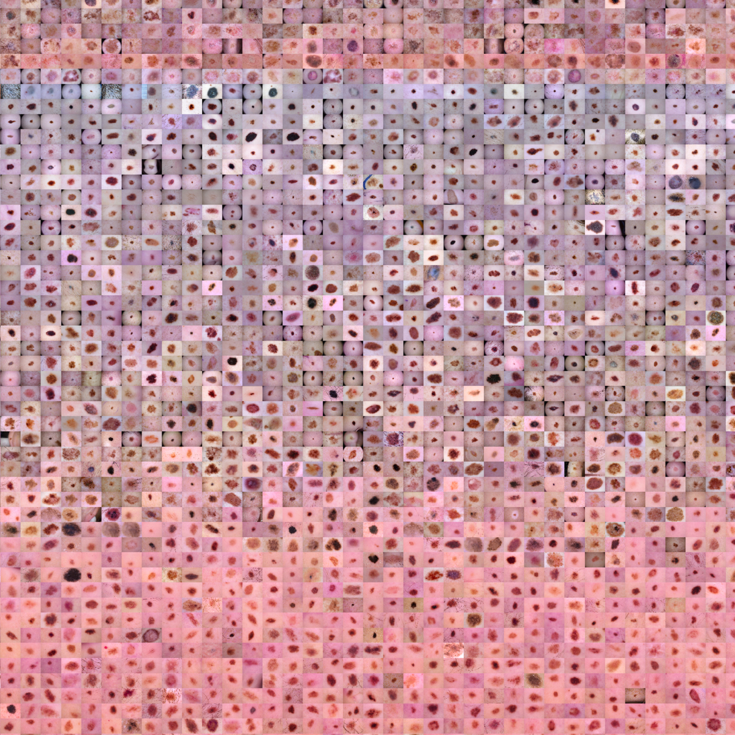


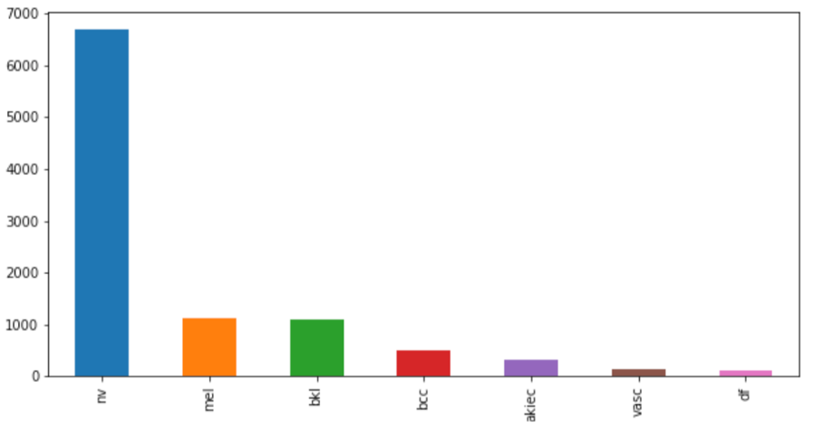
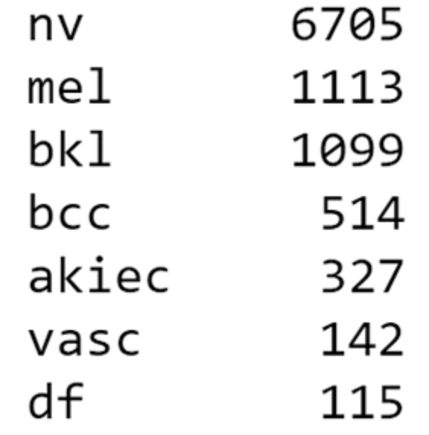

Dataset
HAM10000 PJ61403

Slide 6
Procedure
Learn Python and Practice with MNIST - Test accuracy 0.99
Atopic Dermatitis VS Contact Dermatitis - Test accuracy 0.5013
Practice with HAM10000 - Accuracy 0.72 but F1-score 0.36, Imbalanced Data is IMPORTANT.
Split the model into each organ and SVM VS CNN. - Arm, Body skin, Hand, and Leg, CNN is better than SVM.
Split the model into 1 and 2 and SVM VS CNN. - Test F1-score 0.88 and 0.87
Mixed model 1 + 2 - Test F1-score 0.73

Slide 7
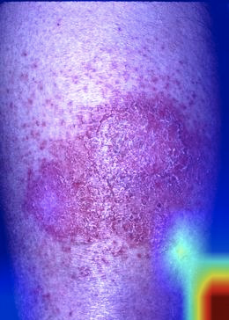
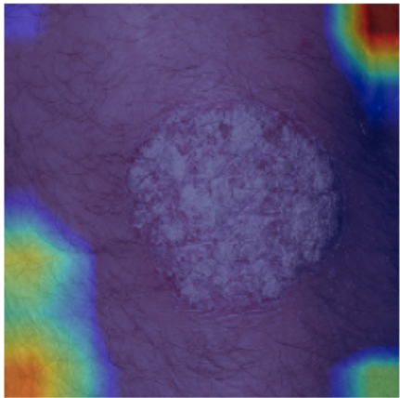
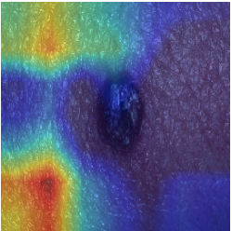
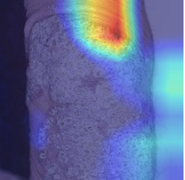
Grad-CAM
Atopic Dermatitis (AD)
Normal (nm)
Psoriasis (ps)
Seborrhoeic Keratosis (sk)

Slide 8
Procedure
Practice with Cifar-10 - Test F1-score 0.86
HAM10000 to PJ61403 - Test F1-score 0.92
Ensemble model from 9. - Test F1-score 0.89
New Ensemble HAM10000 to PJ61403 using DenseNet121

Slide 9
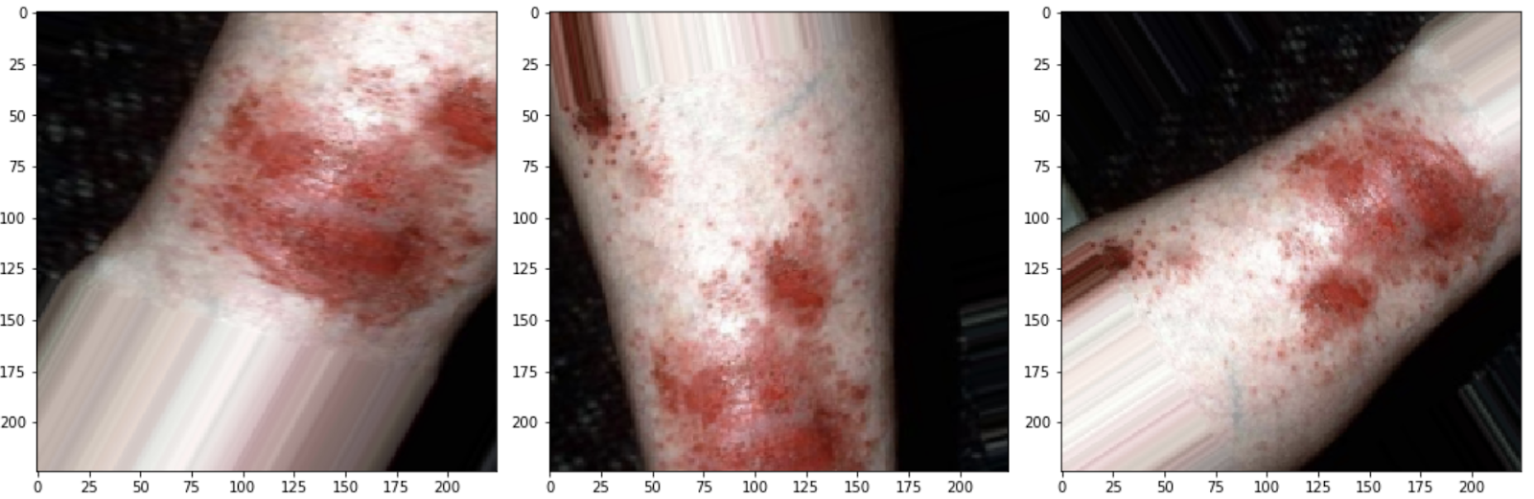
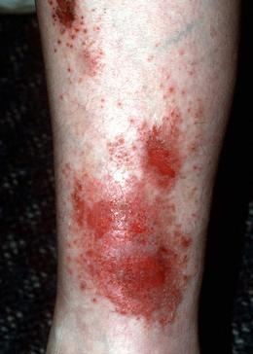
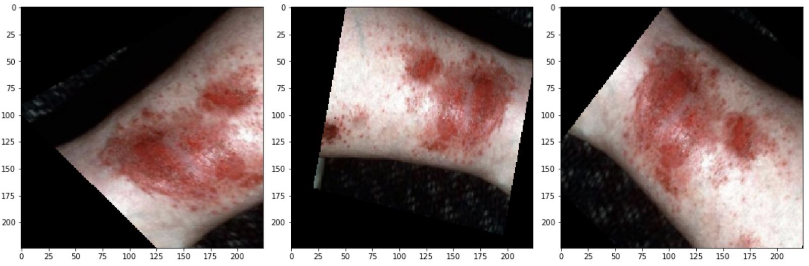
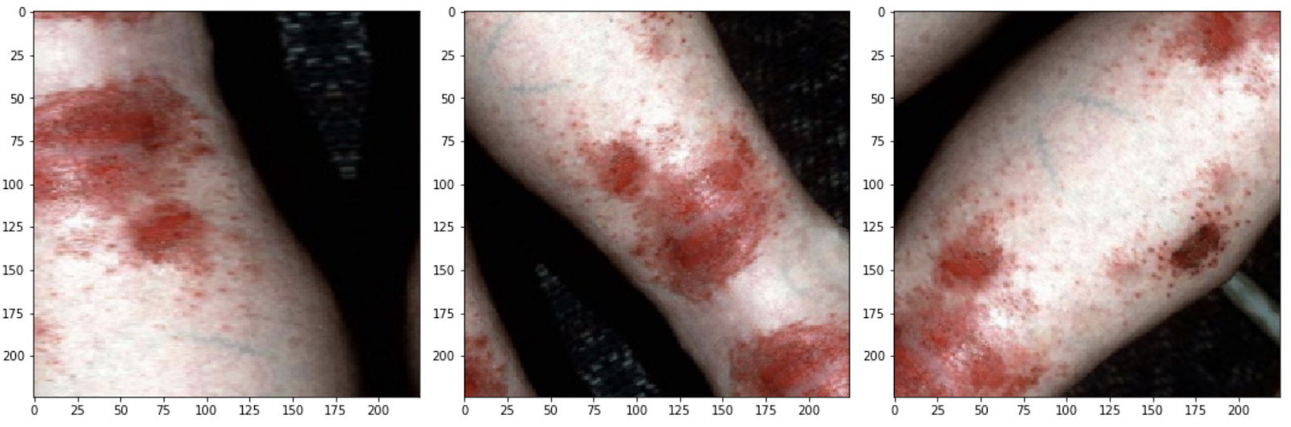
Data Augmentation
aaaaaaaa|abcd|dddddddd
kkkkkkkk|abcd|kkkkkkkk
abcddcba|abcd|dcbaabcd

Slide 10
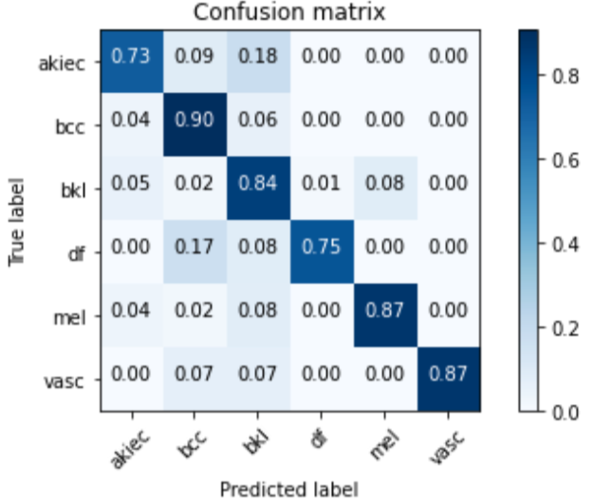
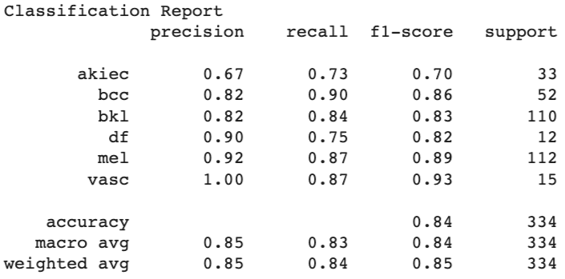
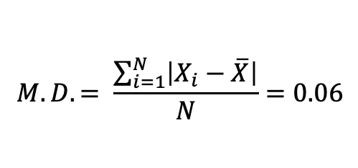
HAM10000
***ตัด NV ออก เหลือ 6 *** classes เพื่อแก้ปัญหา Imbalanced Dataset
Oversampling
Class Weights
Focal Loss
HAM10000
Weights
DenseNet121
x
HAM10000
Model | F1-score | จำนวนประเภท ที่มีการเทคำตอบ
DenseNet121-Oversampling | 0.80 | 2
DenseNet121-Class weights | 0.84 | 2
DenseNet121-Focal loss | 0.83 | 2
$$M.D.= \frac{\sum_{i=1}^{N}{\left|X_{i}−\overline{X}\right|}}{N}=0.06$$
MIN
MAX
MIN = 0.84 - M.D. = 0.78
0.70
0.82
0.83
0.86
0.89
0.93
MAX = 0.84 + M.D. = 0.90

Slide 11
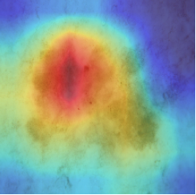
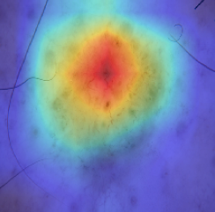
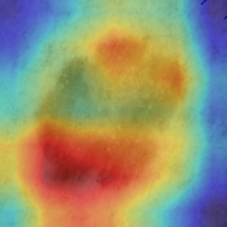
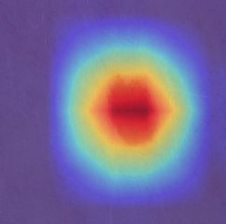
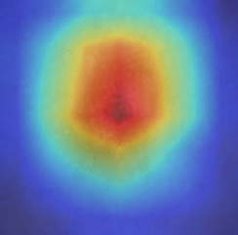
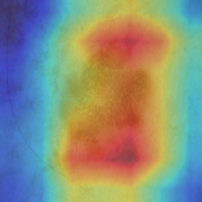
HAM10000 Grad-CAM

Slide 12
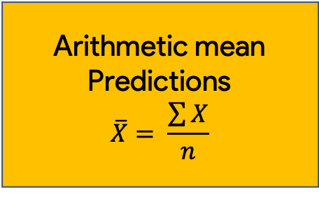
Ensemble HAM10000 to PJ61403
Fine Tuning
DenseNet121 model
DenseNet121
x
PJ61403
+
HAM10000
Weights
Ensemble
Model | F1-score
DenseNet121-Oversampling | 0.92
DenseNet121-Class weights | 0.86
DenseNet121-Focal loss | 0.92
Arithmetic mean
Predictions
$$\overline{X}= \frac{\sum{X}}{n}$$
F1-score 0.97

Slide 13
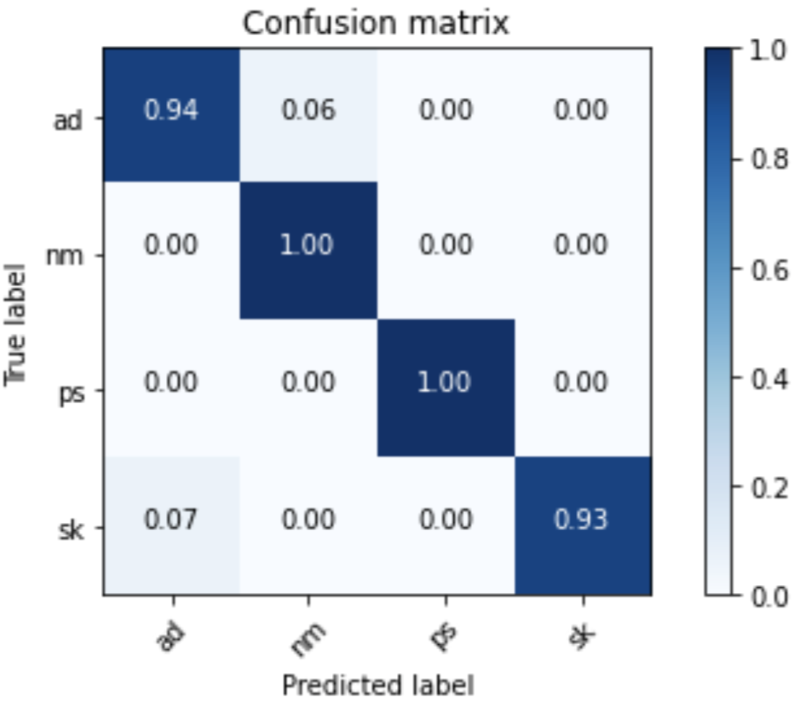
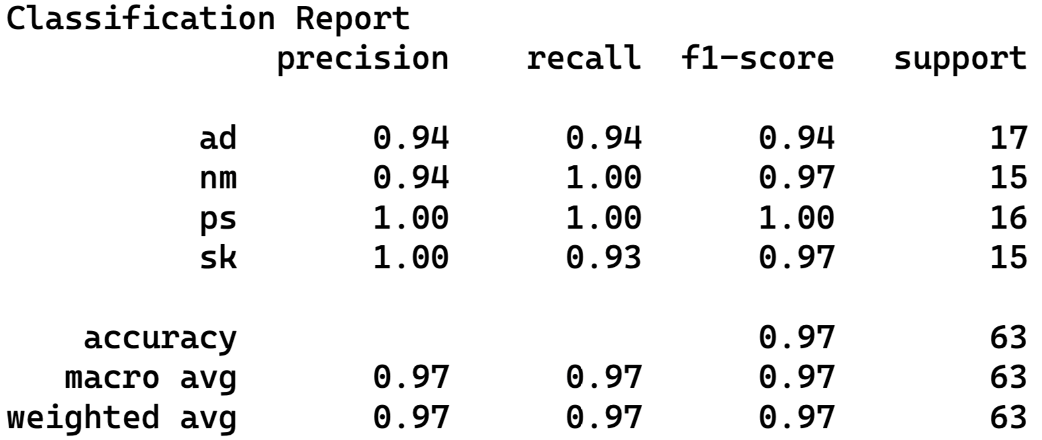
Ensemble HAM10000 to PJ61403

Slide 14
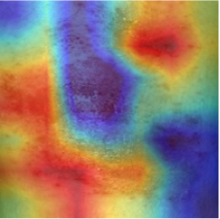
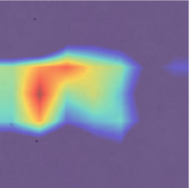
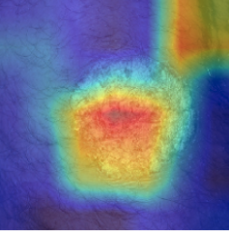
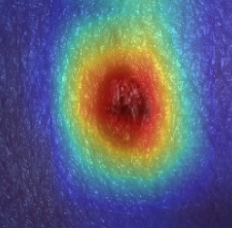
PJ61403 Grad-CAM
Atopic Dermatitis (AD)
Normal (nm)
Psoriasis (ps)
Seborrhoeic Keratosis (sk)

Slide 15
Conclusion
From the 10 experiments, found that when weights obtained from the development of the HAM10000 model using DenseNet121 with Oversampling, Class Weights adjustment, and using Focal Loss for solving the imbalanced dataset problem, then use transfer Learning with the PJ61403 dataset, metrics are higher than all previous experiments. Due to the feature being transferred to the network and when ensemble learning using the arithmetic mean, the metrics are higher, and Grad-CAM is more accurate.

Slide 16
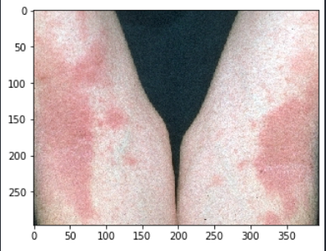
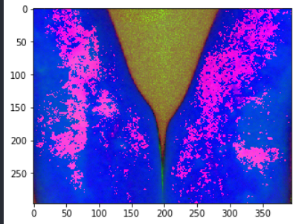
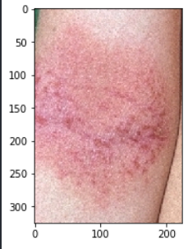
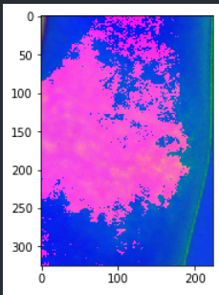
Future Plan
Data synthetic using GAN
ต่อยอดการทำ Data Augmenation โดยใช้ PCA Color Augmentation เป็นพื้นฐานเพื่อให้ชุดข้อมูลมีความหลากหลายทางสีผิวมากยิ่งขึ้น
เปลี่ยนจากการเทรนโมเดลด้วยภาพ RGB เป็น HSV
เพิ่มการคัดแยกโรคผิวหนังด้วยการใช้การตอบคำถามซักประวัติ
ใช้เทคนิค One Shot Learning เนื่องจากเหมาะกับชุดข้อมูลที่มีจำนวนน้อย

Slide 17
References
Christian et al. (2014). Going deeper with convolutions. (Online). from https://arxiv.org/pdf/1409.4842.pdf. Retrieved 11 September 2019.
Gao et al. (2017). Densely Connected Convolutional Networks. (Online). from https://arxiv.org/pdf/1608.06993.pdf. Retrieved 11 September 2019.
ISAAC. (2003). ISAAC MANUAL. (Online). from: http://isaac.auckland.ac.nz/phases/ phaseone/phaseonemanual.pdf. Retrieved 18 September 2019.
Kaiming et al. (2015). Deep Residual Learning for Image Recognition. (Online). from https://arxiv.org/pdf/1512.03385.pdf. Retrieved 15 September 2019.
Karen Simonyan and Andrew Zisserman. (2015). VERY DEEP CONVOLUTIONAL NETWORKS FOR LARGE-SCALE IMAGE RECOGNITION. (Online). from
https://arxiv.org/pdf/1409.1556.pdf. Retrieved 8 September 2019.
Luke Taylor and Geoff Nitschke. (2018). Improving Deep Learning with Generic Data Augmentation. IEEE Symposium Symposium Series on Computational Intelligence SSCI 2018, 18-21 November 2018.
Ovidiu M. Şerban. (2013). Detection and integration of affective feedback into distributed
interactive systems. (Online). from https://www.researchgate.net/publication/281015715_Detection_and_integration_of_ affective_feedback_into_distributed_interactive_systems. Retrieved 19 September 2019.
Philipp Tschandl et al. (2018). The HAM10000 dataset, a large collection of multi-source
dermatoscopic images of common pigmented skin lesions. (Online). from
https://arxiv.org/abs/1803.10417.pdf. Retrieved 12 September 2019. Tsung-Yi Lin et al. (2017). Focal Loss for Dense Object Detection. (Online). from
https://arxiv.org/abs/1708.02002.pdf. Retrieved 15 May 2020.
ธนาวุฒิ ประกอบผล. (2552). โครงข่ายประสาทเทียม. มฉก.วิชาการ, 12(24), 73-87.
ธีรศักดิ์ คำแก้ว. (2557). การศึกษาความพึงพอใจของพนักงานที่ใช้แอพพลิเคชั่นสั่งสินค้าผ่านทางโทรศัพท์มือถือ: กรณีศึกษาร้านโซล จังหวัดชลบุรี. (ออนไลน์). สืบค้นได้จาก: http://dspace.bu.ac.th/bitstream/123456789/1951/1/theerasak_kamk.pdf. [15 กันยายน 2562].
สมาคมแพทย์ผิวหนังแห่งประเทศไทย สมาคมโรคภูมิแพ้และวิทยาภูมิคุ้มกันแห่งประเทศไทย ชมรมแพทย์ผิวหนังเด็กแห่งประเทศไทย. (ม.ป.ป.). แนวทางการดูแลรักษาโรคผื่นภูมิแพ้ผิวหนัง. (ออนไลน์). สืบค้นได้จาก: http://www.dst.or.th/files_news/Atopic_Dermatitis_2010.pdf. [17 พฤษภาคม 2562].
อุดมศักดิ์ เลิศสุชาตวนิช และพิเชษฐ์ สืบสายพรหม. (2556). การประยุกต์ใช้เทคโนโลยีการประมวลภาพสําหรับประเมินระดับความรุนแรงของโรคข้าว. (ออนไลน์). สืบค้นได้จาก: http://www.lib.ku.ac.th/KUCONF/2556/KC5101046.pdf. [3 ธันวาคม 2561].
Agnieszka Mikołajczyk and Michał Grochowski. (2018). Data augmentation for improving deep learning in image classification problem. International Interdisciplinary PhD Workshop, 9-12 May 2018
Andrew et al. (2017). MobileNets: Efficient Convolutional Neural Networks for Mobile Vision Applications. (Online). from https://arxiv.org/pdf/1704.04861.pdf. Retrieved 11 September 2019.
Barret et al. (2018). Learning Transferable Architectures for Scalable Image Recognition. (Online). from https://arxiv.org/pdf/1707.07012.pdf. Retrieved 11 September 2019.

Slide 18
Extra

Slide 19
THANK YOU
Q&A

